Slide 1
Kolesteatomoperation ad modum Mercke
SÖF 221006
Kornel Sass ÖNH Helsingborg/Ängelholm

Slide 2
Kolesteatomoperation ad modum Mercke
- High lights
Två-seansop med 1-2 års intervall till planerad second look (SL)
Primärop: CWD and CWU
Utsågning av bakre beniga hörselgångsväggen – återinsättes
Obliteration av uppmejslingshåla samt epitympanum med ben
Patientens incus eller malleus sparas till ossiculoplastiken vid SL

Slide 3
Kolesteatomoperation ad modum Mercke
Fördelar
Nackdelar
Bra åtkomst
Ingen radikalhåla
Litet evt. residual/recidiv vid SL
Bra förhållanden för ossikuloplastik vid SL
Färre sena revisioner?
Lång primär op 4,5 - 7 timmar
Två seanser – resurser
Ingen hörselförbättring efter primärop
Går ej såga om tegmen är för låg eller sinus sigmoideus är för anteriort placerad

Slide 4
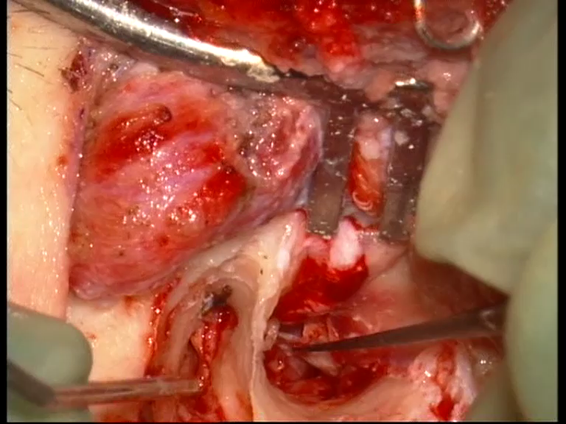
Kolesteatomoperation ad modum Mercke
Video

Slide 5
Kolesteatomoperation ad modum Mercke
Resultat Helsingborg
Under 7 år (nov 2009-aug 2016) opererades 90 öron för kolesteatom varav
50 primär-operationer ad modum Mercke
Kön | Ålder | Sida | Stage (EAONO) | Typ
Man 33 | Range 3-68 år | Hö 19 | 1 2 st | Nydebut 47 st
Kvinna 17 | Barn<19 år 18 st | Vä 31 | 2 40 st | Revision 3 st
 | Barn<10år 8 st |  | 3 8 st | Kongenitalt 1 st
 | Median 25 år

Slide 6
Kolesteatomoperation ad modum Mercke
Resultat Helsingborg - TMV4
 | Före Op 1 | 2 år efter SL | 6 år efter SL
Luftledning Genomsnitt dB | 43 | 44 | 43
Benledning Genomsnitt dB | 15 | 15 | 16
Air-bone gap Genomsnitt dB | 28 | 29 | 27
Air-bone gap <20dB Andel och procent | 8/32 25% | 11/32 34% | 7/21 33%
Luftedning <25dB Andel och procent | 7/34 21% | 8/34 24% | 5/21 24%

Slide 7
Kolesteatomoperation ad modum Mercke
Resultat Helsingborg
Second look n=40
Tid till second look | Fynd peroperativt | Stage (EAONO)
Range 7-63 mån | Utan kolest. 30 st | 0 30 st
Median 19 mån | Recidiv 6 st | 1 6 st
Medel 24 mån | Residual 4 st | 2 4st
 |  | 3 0 st

Slide 8
Kolesteatomoperation ad modum Mercke
Resultat Helsingborg
Second look: columella (n=40)
Typ | Material
TORP 12 | Incus/malleus 5
PORP 9 | Kortikalt ben 7
Pexi 9 | Titan 7
Inget 10 | Brosk 2

Slide 9
Kolesteatomoperation ad modum Mercke
Resultat Helsingborg – Op utfall
 | 2 år efter SL (n = 36) | 6 år efter SL (n = 23)
Revisioner | 3 8% | +1 13%
Kolesteatomfritt | 33 92% | 20 87%
3rd look/op LH | 5 14% | +1 17%
Retraktion/Adhesivt | 9 25% | 26%
Fuktning/perforation | 1 3% | 1 4%
Radikalhåla | 2 6% | 2 9%

Slide 10
Kolesteatomoperation ad modum Mercke
Resultat Helsingborg – Op utfall
Konklusion
Det är svårt att från detta material dra slutsatser kring den faktiska nivån av recidiv- och residualkolesteatom pga det stora bortfallet (42% bortfall vid 6 års uppföljningen)
Med fynd av kolesteatom i 25 % av fallen vid second look bedöms ingreppet befogat.

